Slide 1
«История образования в лицах» СП «Детский сад «Василёк» ГБОУ ООШ №20 г. Новокуйбышевска
участники сетевого проекта «IT-краеведы»
Симакова В.М., Померанцева Е.Л., Аникина О.Г., Кох Т.Л., Матюк Е.В., Репринцева Е.И.
версия 2014

Slide 2
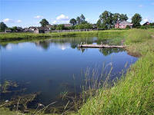
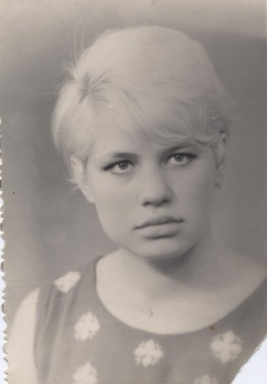
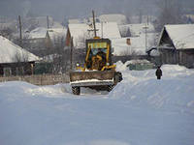
Попова Надежда Михайловна 29.11.1949-28.10.2010

Slide 3
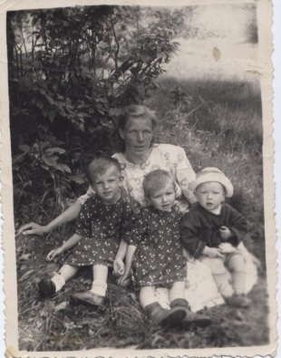
Надежда Михайловна Попова
родилась 29 ноября 1949 года
в поселке Сосновоборский Пензенской области
В семье Красновых Александры Константиновны и Михаила Ивановича
было трое детей: две дочки
Тоня, Наденька и сынок Гена.

Slide 4
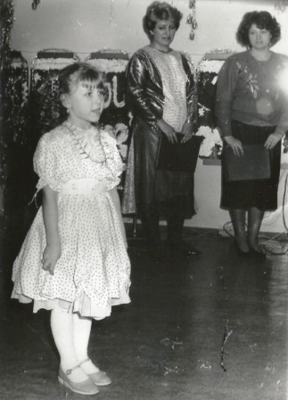
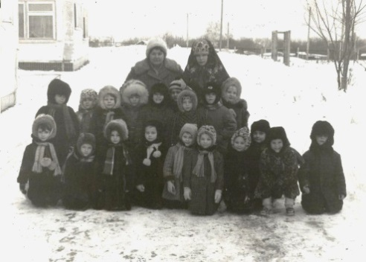
В дружной семье Поповых Надежды Михайловны и Валерия Дмитриевича тоже росли трое детей: старшая дочь Ирина, сынок Дима и младшая дочка Настенька.
В декабре 1987 года, когда в 39 квартале открылся ясли-сад «Василек», Надежда Михайловна записала младшую дочку в садик и сама изъявила желание в нем работать.

Slide 5
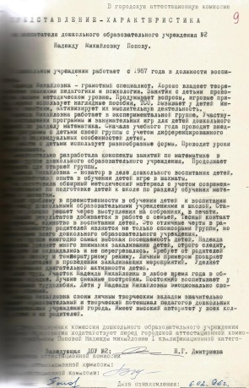
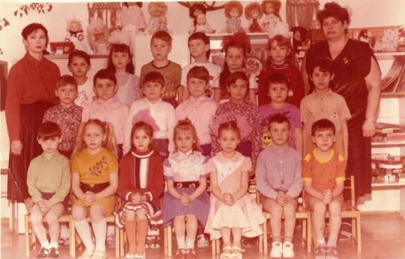
Надежда Михайловна - грамотный специалист хорошо владела знаниями педагогики и психологии. Занятия с детьми проводила на высоком методическом уровне
В 1991 году в детском саду открылся эксперимент по преемственности со школой и, конечно, Надежде Михайловне, опытному педагогу математики, сразу предложили работать в экспериментальной группе по разработке программы и занимательных игр для детей дошкольного возраста по разделу «Математика».

Slide 6
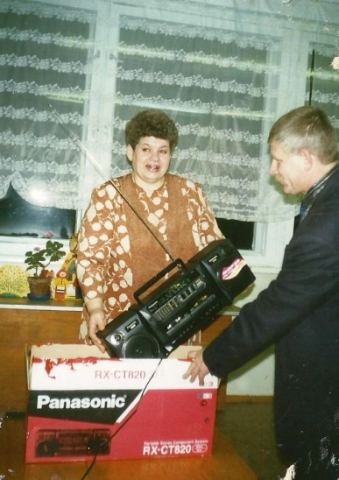
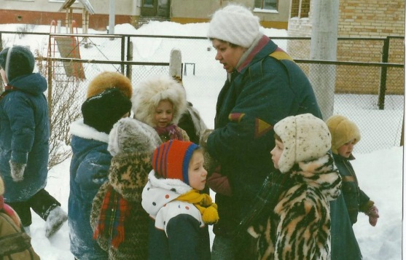
Проблему преемственности детского сада и школы в обучении и воспитании детей педагог всегда решала в тесном контакте с родителями.
Надежда Михайловна добивалась самой высокой посещаемости детей в детском саду.

Slide 7
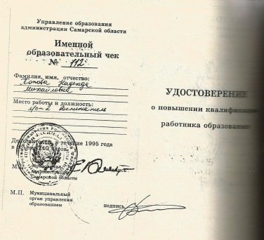
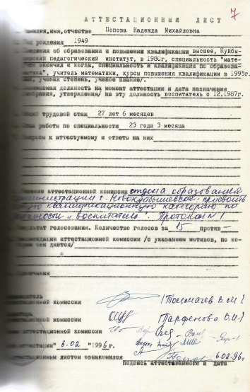
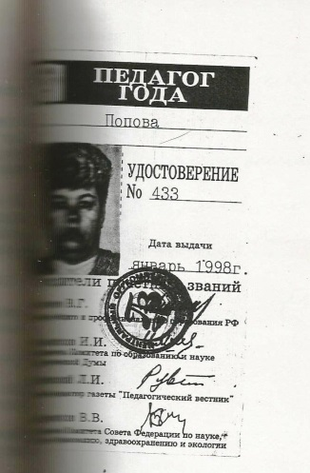
1995 год – Попова Н.М. закончила обучение на курсах повышения квалификации по Именному образовательному чеку.
06.02.1996 года Попова Надежда Михайловна аттестована на первую квалификационную категорию по должности «воспитатель» (копия аттестационного листа из личного дела)
1998 год. Труд Надежды Михайловны признан в Москве, и она награждена высокой отраслевой наградой нагрудным знаком «Педагог года»

Slide 8
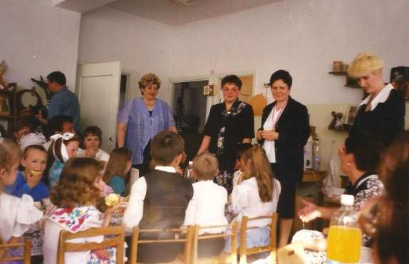
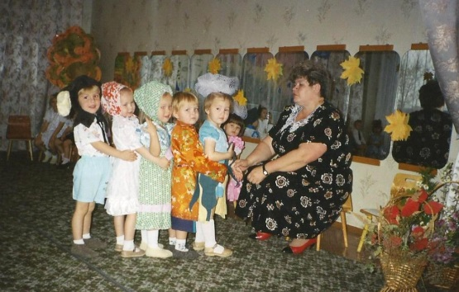
В мае 1998 года Надежда Михайловна вместе с молодым воспитателем Аникиной Ольгой Геннадьевной выпустила экспериментальную подготовительную группу в школу……
………и набрала малышей.

Slide 9
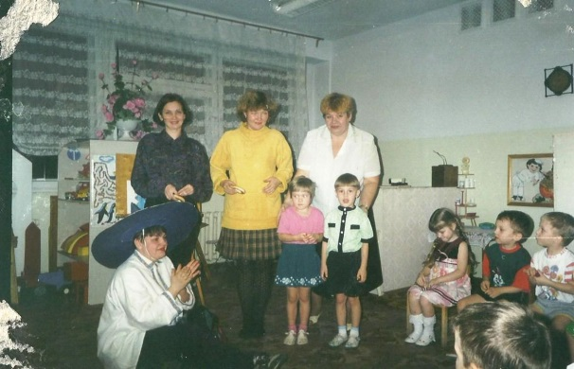
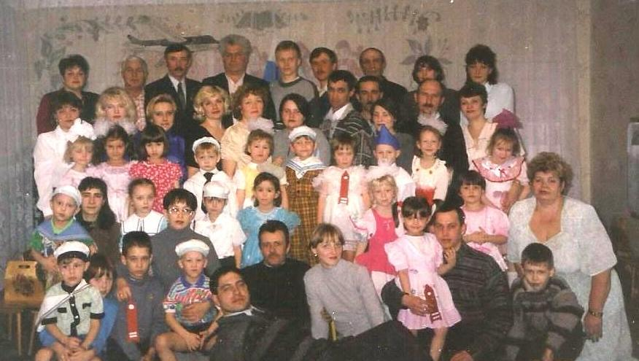
Семейные праздники и Дни открытых дверей «Моя родословная»,
«Делу-время, потехе-час», «Путешествие в страну «Математика», организованные Надеждой Михайловной, стали доброй традицией в детском саду.

Slide 10
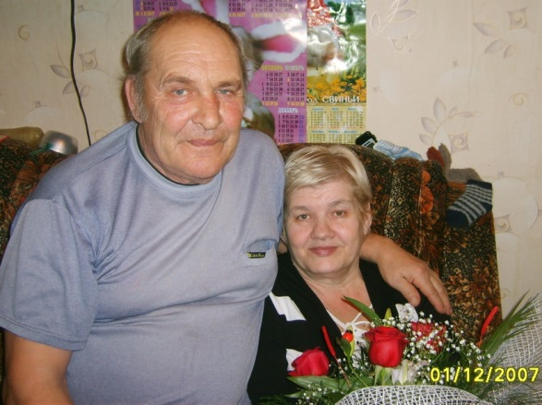
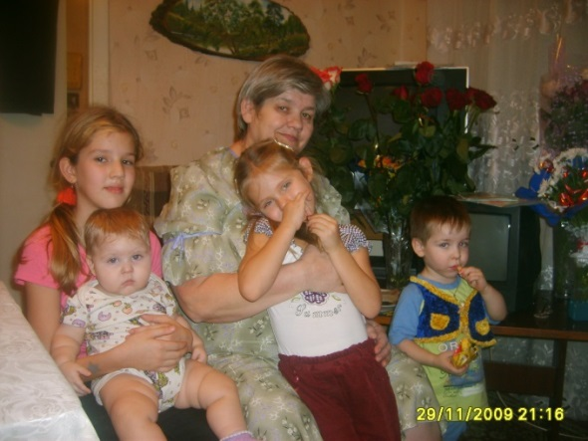
2001 году в связи с переездом Надежда Михайловна уволилась, но в новый коллектив не пошла, а стала заниматься с внуками, а их у нее пять и помогать учащимся начальной школы, бывшим воспитанникам детского сада.

Slide 11
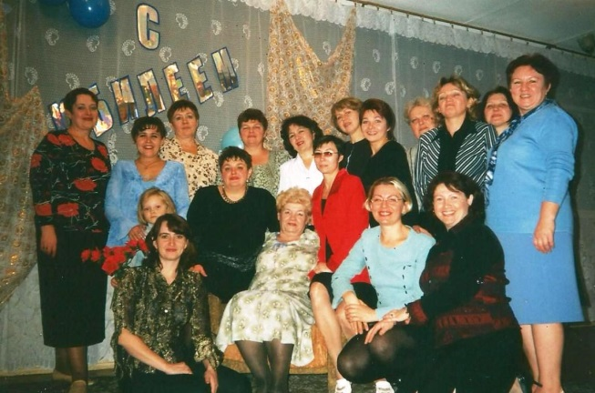
2004 году Попова Надежда Михайловна отметила 55-летний юбилей в коллективе, за 13 лет ставшим ей родным.

Slide 12
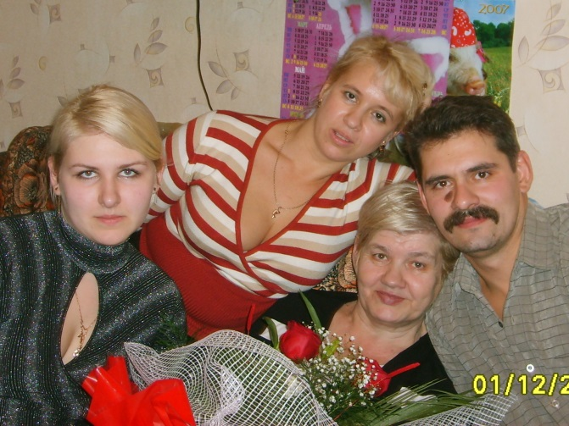
Вся её жизнь в детях
2009 год Надежде Михайловне 60-лет. Рядом любимые дети Ирина Доценко – продавец ЗАО «Магнит», Дима Попов – начальник автобазы НПЗ, Настя Швец-Базарная, инженер-химик ООО НПЗ.

Slide 13
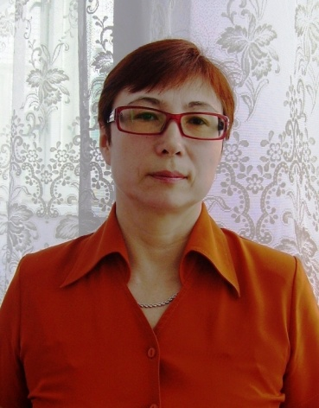
Елена Ильинична Репринцева, воспитатель СП «Детский сад «Василек»
Я работала вместе с Надеждой Михайловной не долго, всего три с половиной года. Она всегда была веселой, жизнерадостной, творческой, энергичной. Не боялась использовать в работе что-то новое, необычное. До сих пор мы вспоминаем и рассказываем молодежи, как
Надежда Михайловна в любое время года и в любую погоду выходила с детьми на зарядку в летней обуви. Не случайно, именно она вела экспериментальную группу.
Какие замечательные мероприятия она проводила! До сих пор со слезами вспоминается трогательный момент на родительском собрании, когда дети, стоя на коленях, просили прощения у своих родителей! С материнской заботой Надежда Михайловна относилась к воспитанникам. Уже будучи школьниками, дети при встрече бежали к ней, делились своими успехами. С некоторыми воспитанниками она поддерживала отношения до последнего.
Ее заботы и теплоты хватало на всех детей.

Slide 14
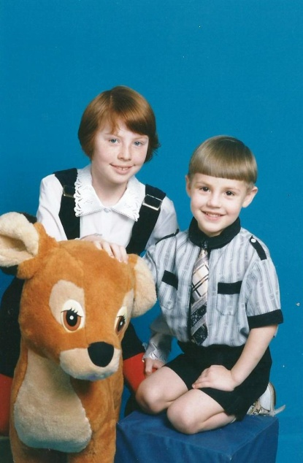
Семья Прокаевых (на фото воспитанники Аня и Максим)
Сердце каждого человека, имевшего возможность быть знаком с ней, вздрагивает от приятных воспоминаний. Нам довелось великое счастье – встретить на своем жизненном пути Попову Надежду Михайловну. Надежда Михайловна – прекрасный человек, замечательный педагог. Все дети были для нее родными. Душевная теплота, ум, чуткость помогали ей найти подход к каждому ребенку. Будучи человеком энергичным, творческим, она помогла нам раскрыть свои таланты, проявить индивидуальность. Надежда Михайловна стала для нас путеводною звездой, научила доброте, справедливости и помогла стать хорошими людьми.

Slide 15
Семья Соловьевых Анатолий Викторович и Елена Геннадьевна бывшие сотрудники ясли-сада №2 «Василек» инструктор по плаванию и учитель-логопед
Нам очень нравилась психологическая обстановка в группе – всегда спокойно, интересно и весело. Увести наших детей из сада бывало непросто – они всегда просили побыть «еще хоть чуть-чуть». Мы, безусловно, доверяли Надежде Михайловне, а это большое счастье – быть уверенными в том, что на протяжении дня наши дети окружены заботой и вниманием. Мы общались с Надеждой Михайловной открыто и с взаимным пониманием.
Занятия математики, изобразительной деятельности, экологии и многие другие, которые она проводила, далеки от штампов и обыденности.
У воспитателя всегда было хорошее настроение, которым она заражала окружающих на целый день. Надежда Михайловна обладала сильным характером и с ней наши дети были как за каменной стеной.

Slide 16
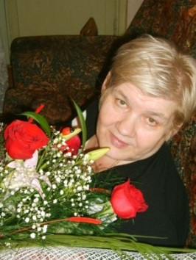
Портрет настоящего воспитателя
Все дети были для нее родными.
Самое большое счастье для родителей – быть уверенными в том, что на протяжении дня наши дети окружены заботой и вниманием.
С ней наши дети были как за каменной стеной.
А энергии ее можно было только позавидовать.
Занятия математики, изобразительной деятельности, экологии и многие другие, которые она проводила, далеки от штампов и обыденности.
Никто в группе не оставался одинок, всегда в команде и всегда при деле.

